Slide 1
web文件相关漏洞： 文件包含漏洞，不安全的文件下载

Slide 2
文件包含漏洞

Slide 3
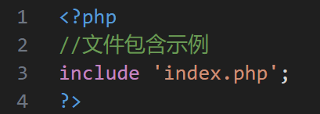

文件包含漏洞概述
文件包含(File Inclusion)是指把可重复使用的函数或模块写入特定文件中，需要用到函数时直接调用文件即可。在c，PHP等编程语言中广泛使用。
文件包含漏洞与注入漏洞类似，是一些对文件操作的函数未经过有效过滤，运行了恶意传入的非预期的文件路径，导致敏感信息泄露或代码执行。可以分为本地文件包含漏洞与远程文件包含漏洞。

Slide 4
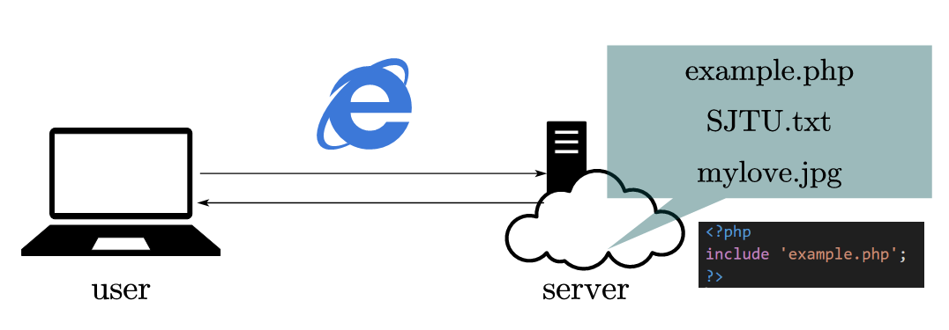
本地文件包含漏洞
在服务器收到用户请求后，include包含的是服务器本地的文件。
由于服务器中一般会有部分敏感文件，用户通过改变被include的文件名，就有可能访问到这部分敏感文件。

Slide 5
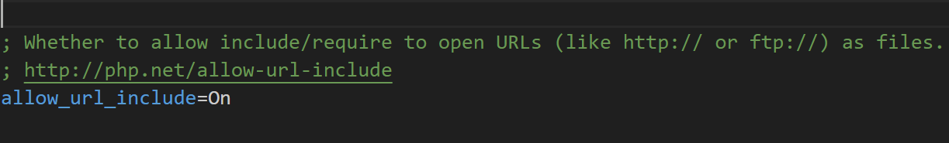
远程文件包含漏洞
在服务器收到用户请求后，include包含的是其他远程服务器本地的文件。
用户（攻击者）可以通过修改被include的网址，从而使服务器访问攻击者预设的服务器，将预设服务器里攻击代码植入到原服务器当中，从而完成攻击。
访问远程服务器属于敏感操作，在php中默认关闭，需要手动打开。

Slide 6
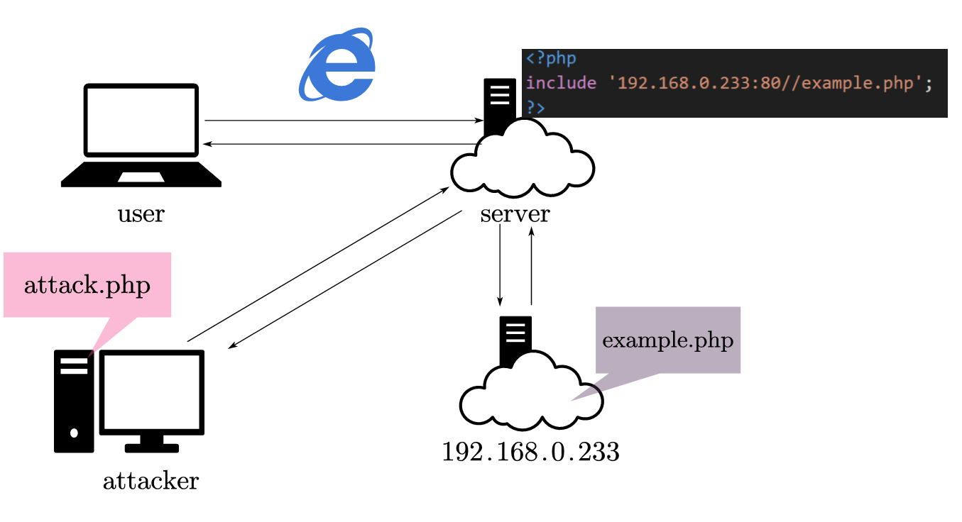
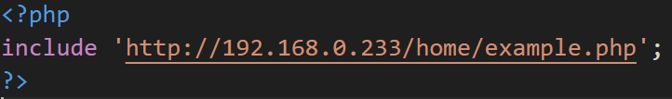
远程文件包含漏洞

Slide 7
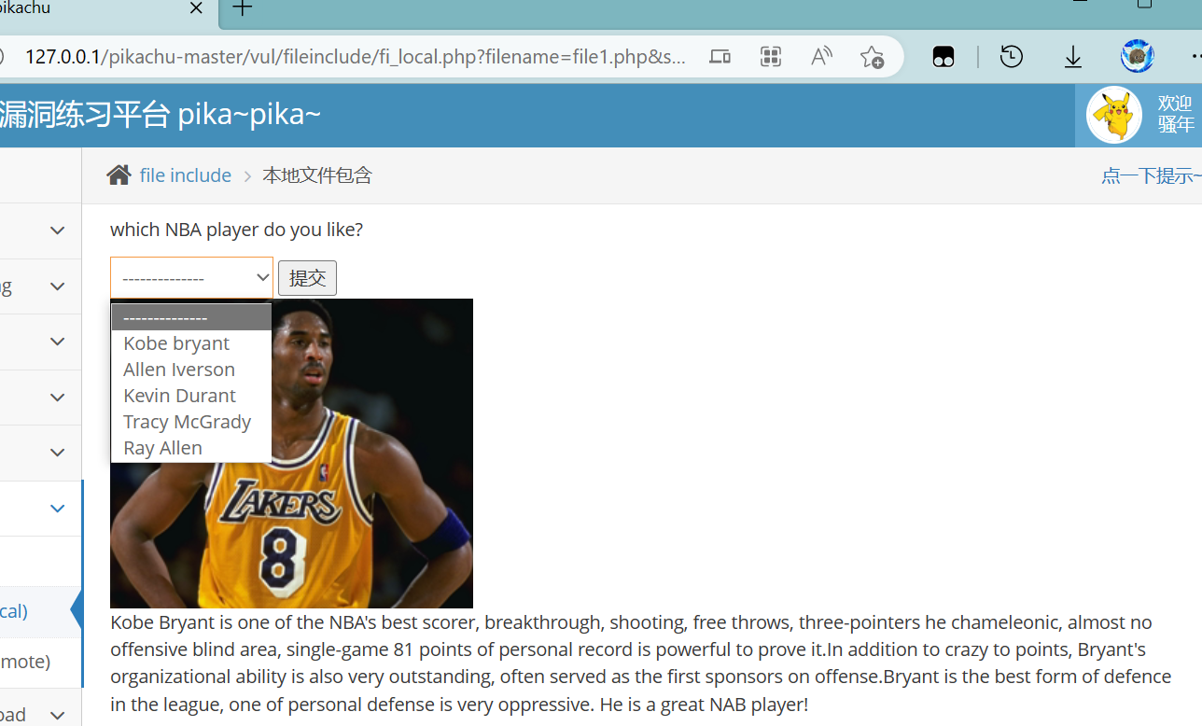
实验：本地文件包含漏洞

Slide 8
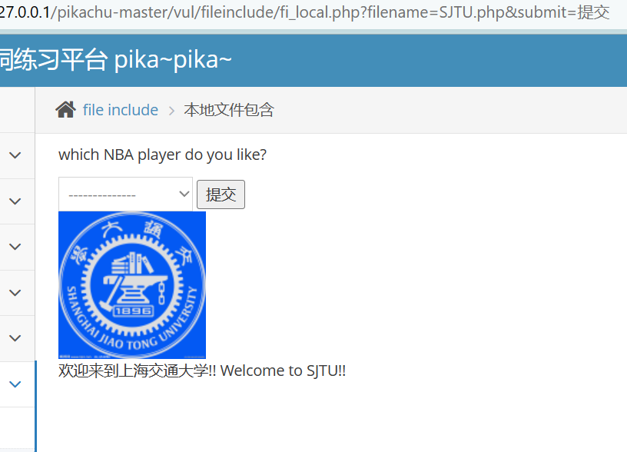
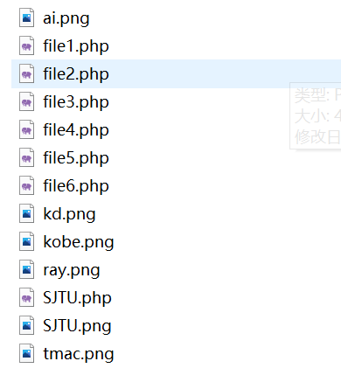
实验：本地文件包含漏洞

Slide 9
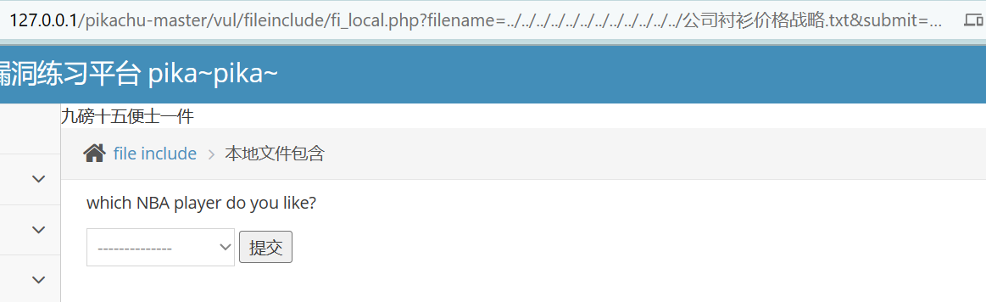
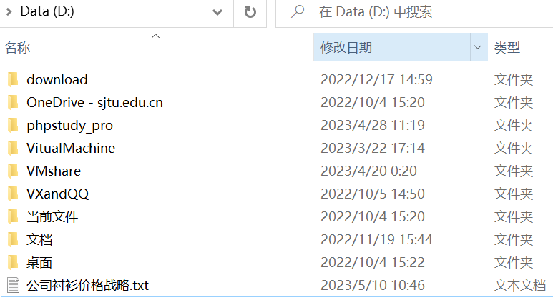
实验：本地文件包含漏洞

Slide 10
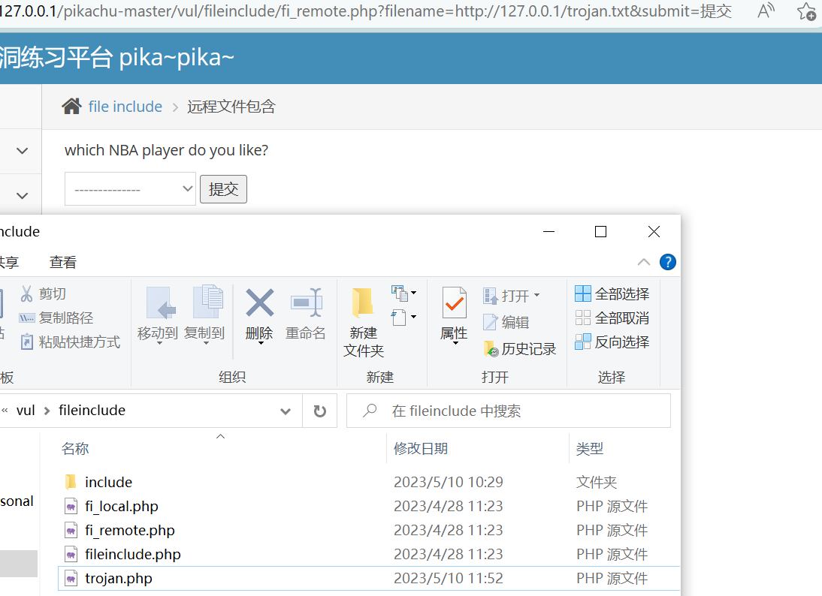
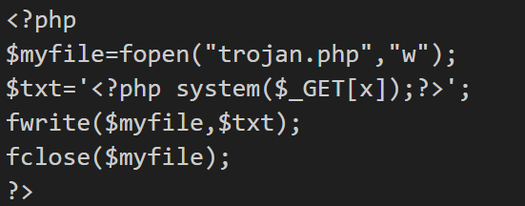
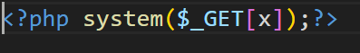
实验：远程文件包含漏洞

Slide 11
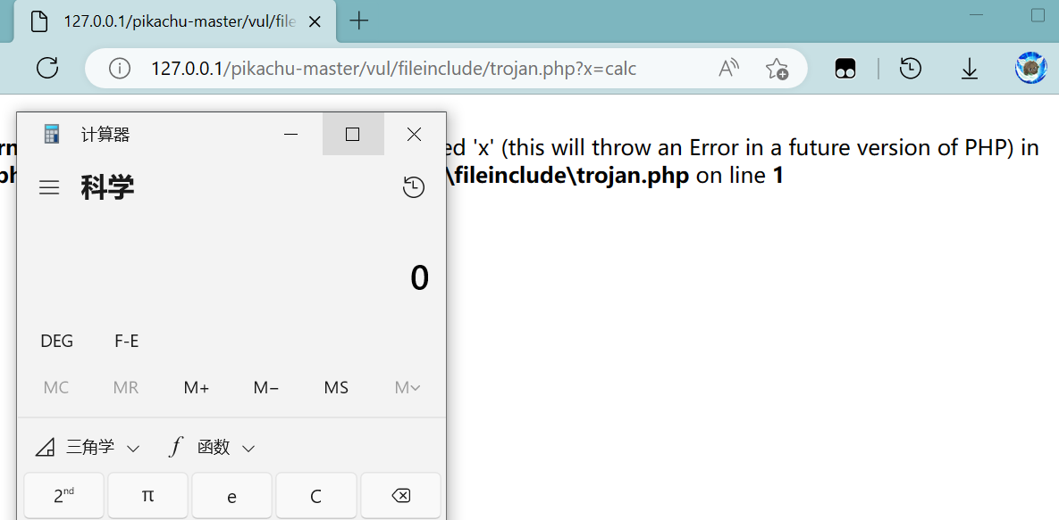
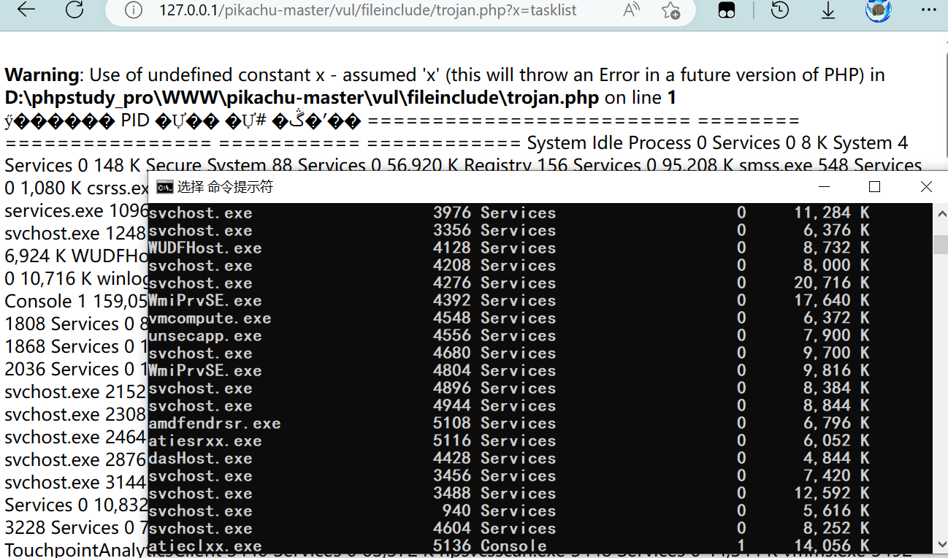
实验：远程文件包含漏洞

Slide 12
文件包含漏洞的防范
设置白名单：代码在进行文件包含时，如果文件名可以确定，可以设置白名单对传入的参数进行比较。
过滤危险字符：对非法输入进行过滤。
设置文件：PHP配置文件中有open_basedir选项可以设置用户需要执行的文件目录。

Slide 13
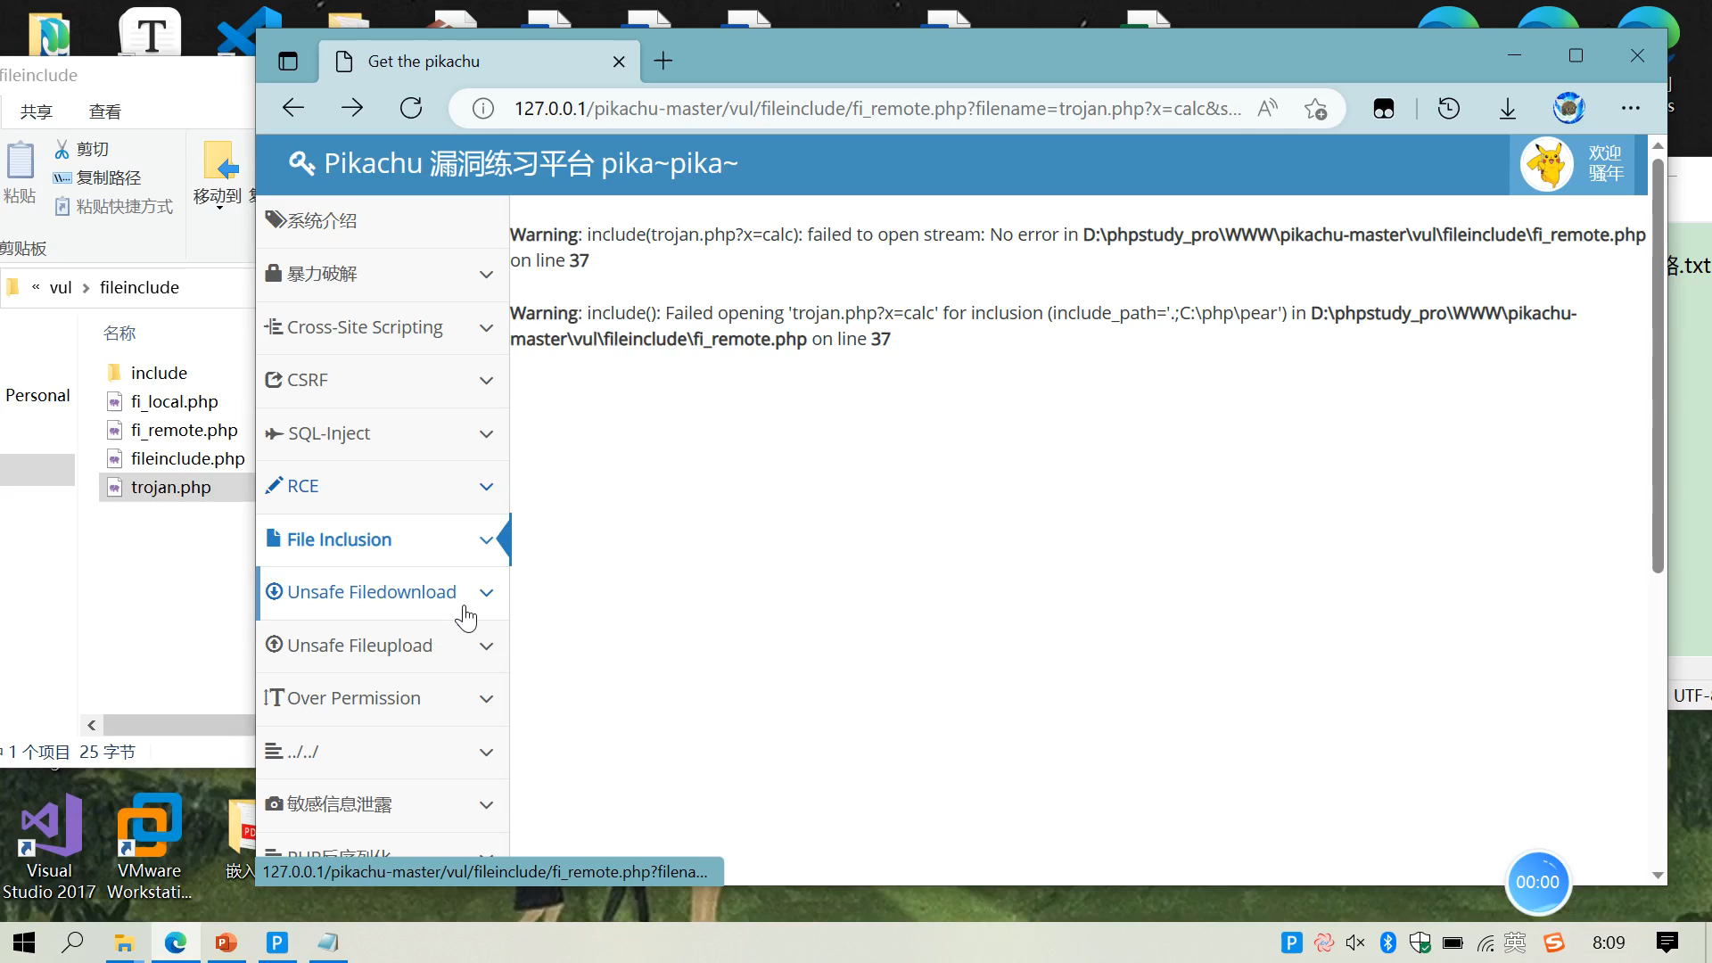
文件包含漏洞实验视频演示（看时间来不来得及播放）

Slide 14
不安全的文件下载

Slide 15
不安全的文件下载概述
文件下载功能在很多web系统上都会出现，一般我们当点击下载链接，便会向后台发送一个下载请求，一般这个请求会包含一个需要下载的文件名称，后台在收到请求后 会开始执行下载代码，将该文件名对应的文件response给浏览器，从而完成下载。

Slide 16
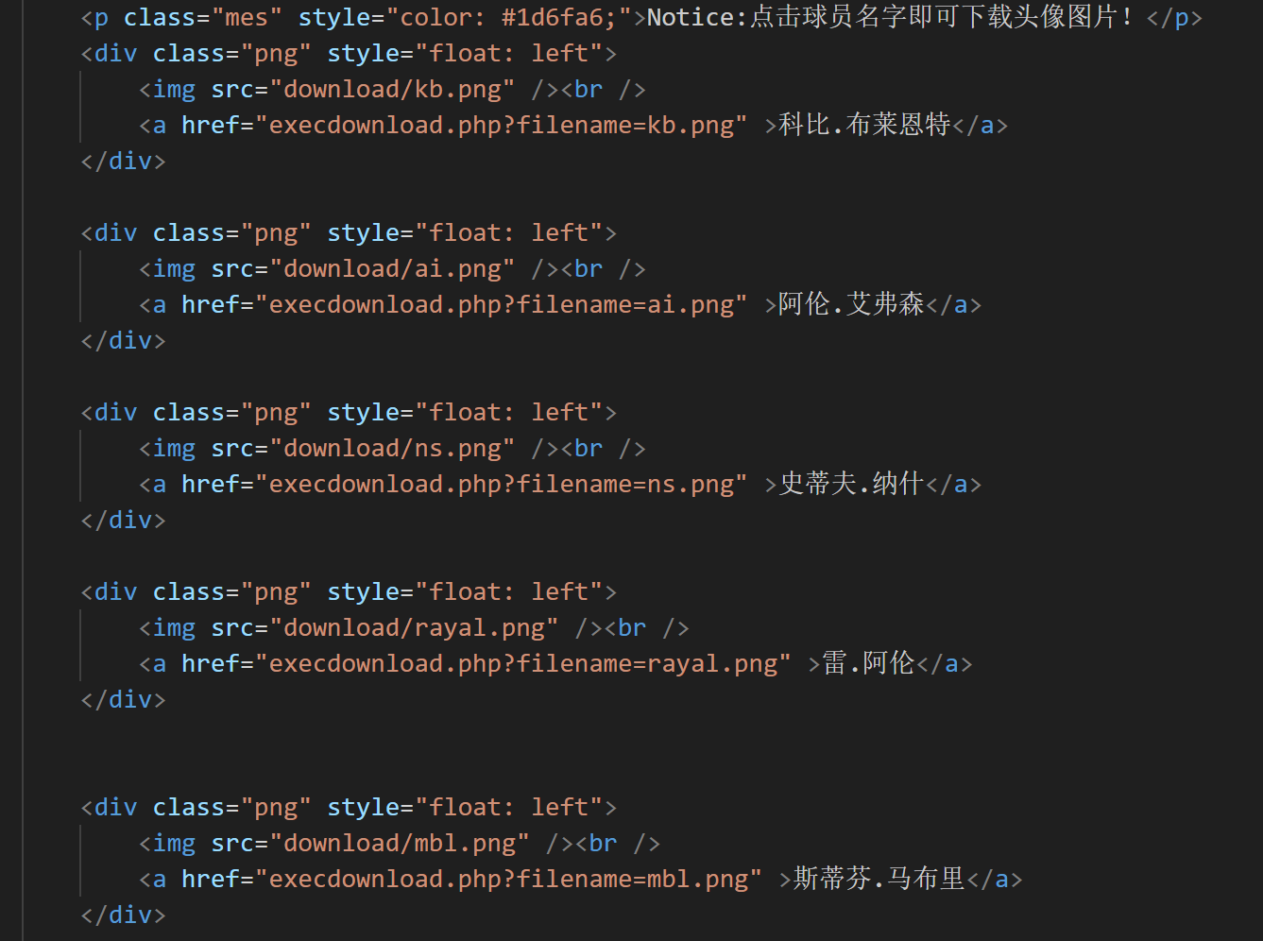
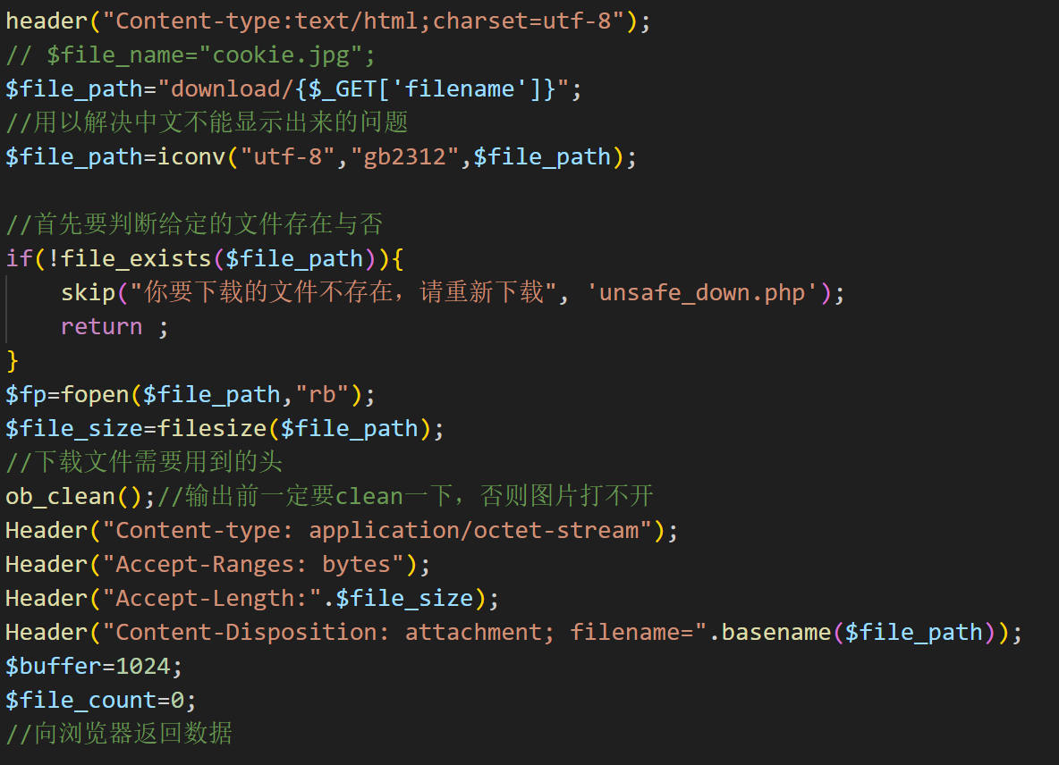
不安全的文件下载概述
如果后台在收到请求的文件名后,将其直接拼进下载文件的路径中而不对其进行安全判断的话，则可能会引发不安全的文件下载漏洞。

Slide 17
不安全的文件下载概述
此时如果攻击者提交的不是一个程序预期的的文件名，而是一个精心构造的路径(比如../../../etc/passwd),则很有可能会直接将该指定的文件下载下来。 从而导致后台敏感信息(密码文件、源代码等)被下载。由于服务器中一般会有部分敏感文件，用户通过改变被include的文件名，就有可能访问到这部分敏感文件。

Slide 18
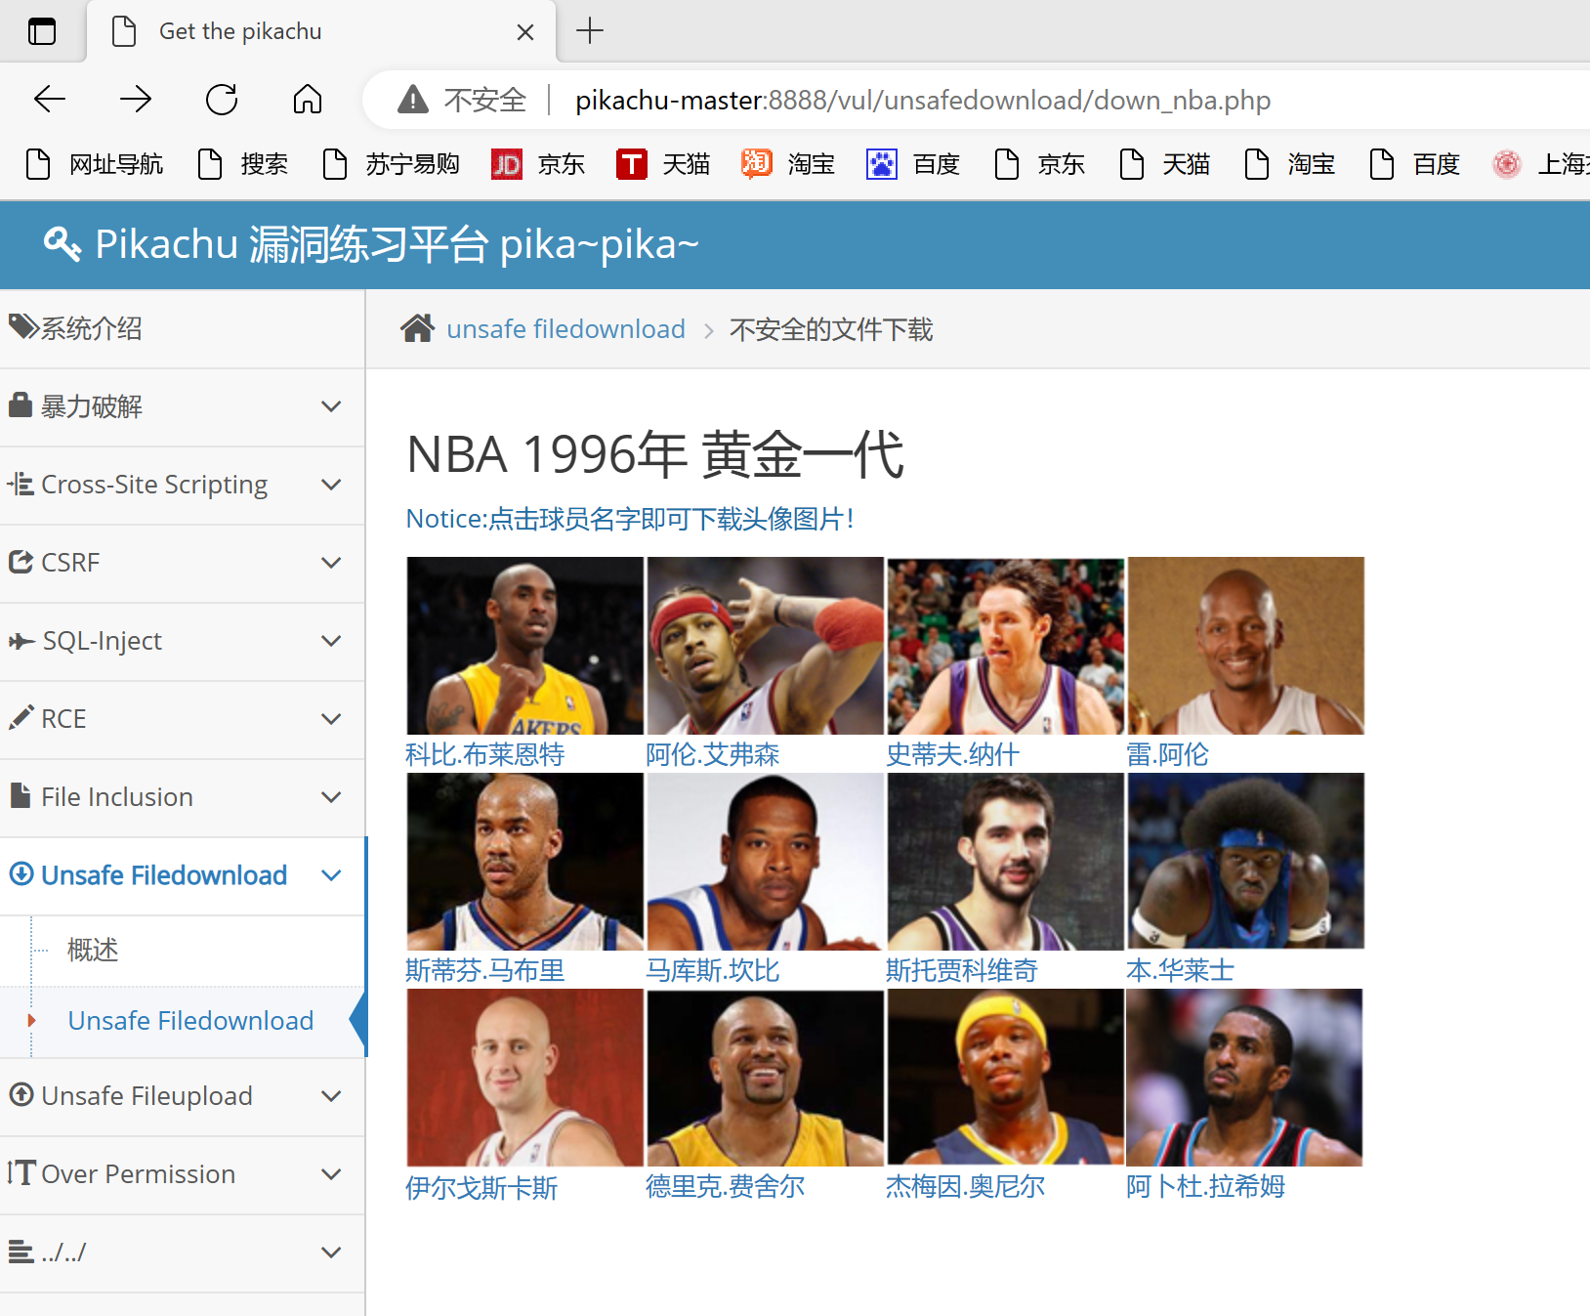

实验

Slide 19
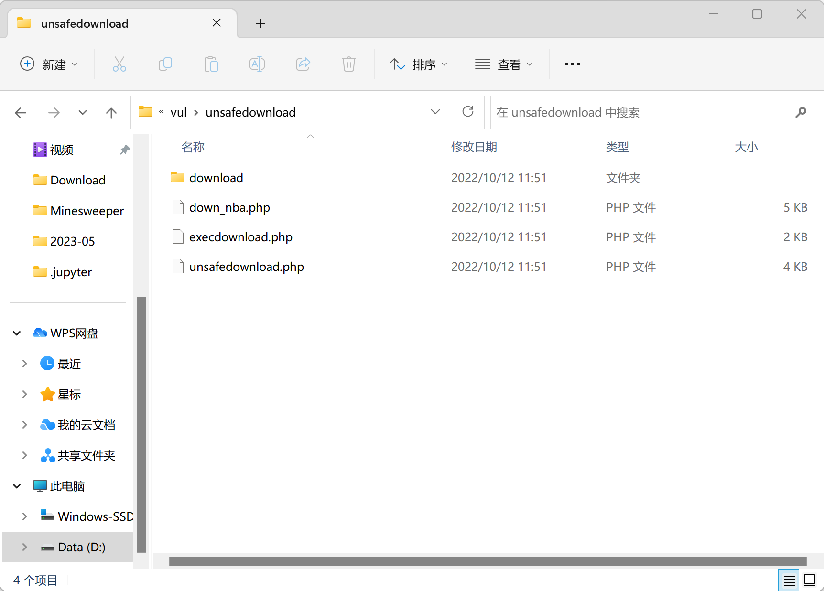
实验

Slide 20
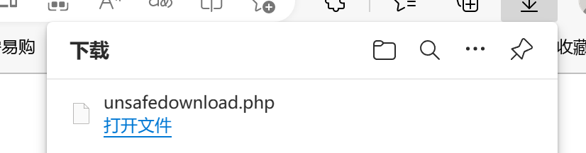
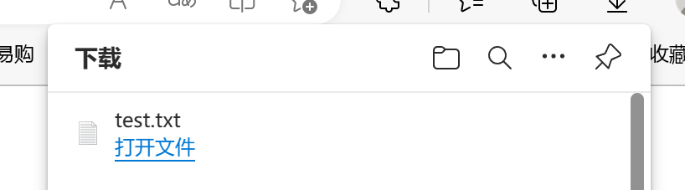
实验

Slide 21
预防措施
对用户输入进行严格限制和过滤，避免用户构造恶意URL。可以通过白名单机制、输入验证等方式来实现。
使用真实路径来下载文件，而不是使用用户输入的参数或者URL。
设置文件下载的存储路径，将文件存放在根目录之外的安全位置，避免攻击者通过URL直接访问重要文件

Slide 22
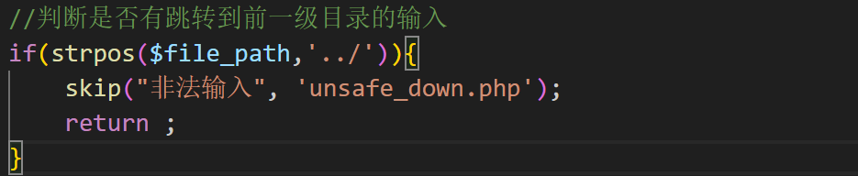
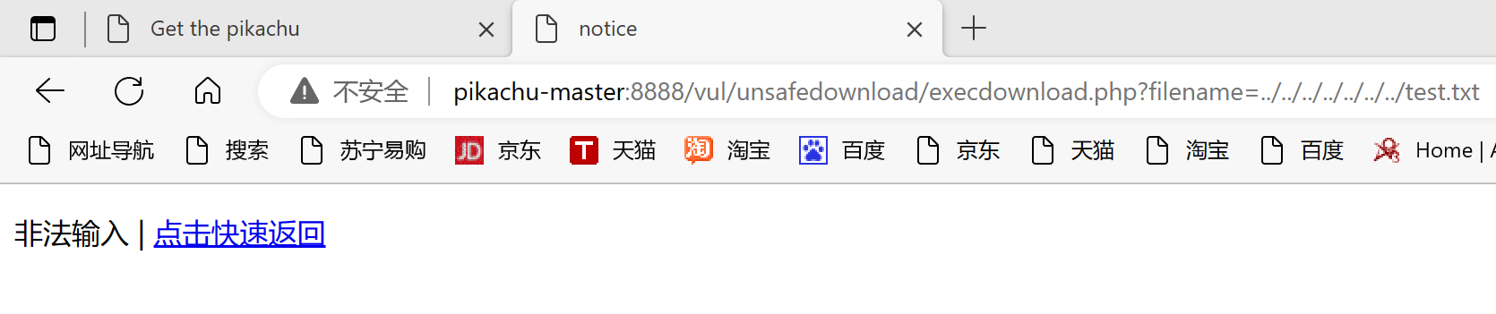
预防措施

Slide 23
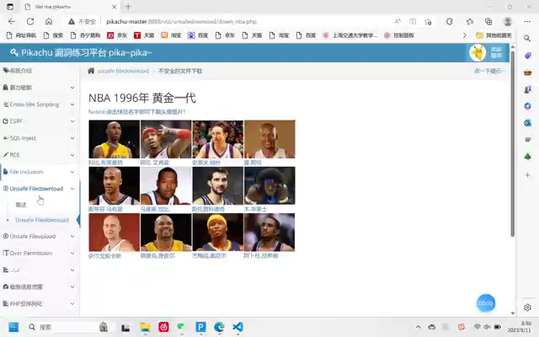
不安全文件下载实验视频演示（看时间来不来得及播放）

Slide 24
谢 谢！

